Slide 1
Разработка веб-сайтов с использованием HTML, CSS и JavaScript
Тренер: Гасилов Михаил
Занятие 12

Slide 2
План занятия
Массивы
Условия

Slide 3
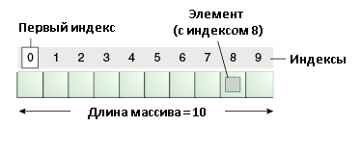
Массивы
Массив - это упорядоченная коллекция значений. Значения в массиве называются элементами, и каждый элемент характеризуется числовой позицией в массиве, которая называется индексом. Массивы в языке JavaScript являются нетипизированными: элементы массива могут иметь любой тип, причем разные элементы одного и того же массива могут иметь разные типы. Элементы массива могут даже быть объектами или другими массивами, что позволяет создавать сложные структуры данных, такие как массивы объектов и массивы массивов

Slide 4
Методы работы с массивами
concat() возвращает новый массив, состоящий из массива, на котором он был вызван, соединённого с другими массивами и/или значениями, переданными в качестве аргументов.
filter() создаёт новый массив со всеми элементами, прошедшими проверку, задаваемую в передаваемой функции.
join() объединяет все элементы массива в строку.
pop() удаляет последний элемент из массива и возвращает его значение.
push() добавляет один или более элементов в конец массива и возвращает новую длину массива
reverse() на месте обращает порядок следования элементов массива. Первый элемент массива становится последним, а последний — первым.

Slide 5
Методы работы с массивами
shift() удаляет первый элемент из массива и возвращает его значение. Этот метод изменяет длину массива
slice() возвращает новый массив, содержащий копию части исходного массива.
sort() на месте сортирует элементы массива и возвращает отсортированный массив. Порядок сортировки по умолчанию соответствует порядку кодовых точек Unicode
splice() изменяет содержимое массива, удаляя существующие элементы и/или добавляя новые
unshift() добавляет один или более элементов в начало массива и возвращает новую длину массива
includes() определяет, содержит ли массив определённый элемент, возвращая в зависимости от этого true или false
trim() удаляет пробелы в начале и в конце строки

Slide 6
Алгоритмизация
Алгоритм — это четкая последовательность действий, выполнение которой дает какой-то заранее известный результат.
1. Псевдокоды (полуформализованные описания алгоритмов на условном алгоритмическом языке);
2. Словесная (записи на естественном языке);
3. Графическая (изображения из разных графических символов);
4. Программная (тексты на различных языках программирования).

Slide 7
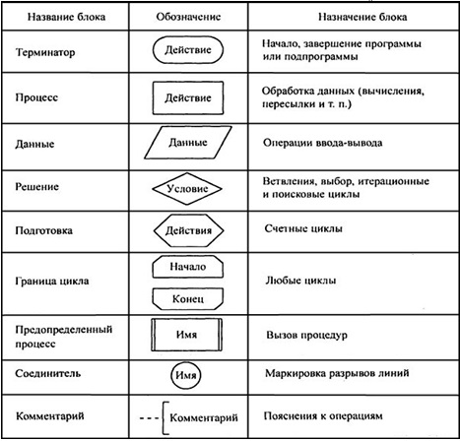
Алгоритмизация

Slide 8
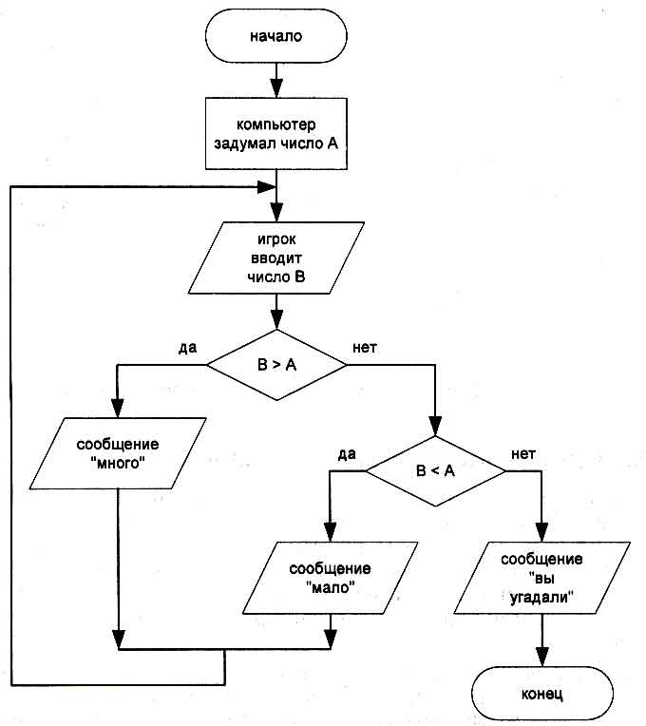
Алгоритмизация

Slide 9
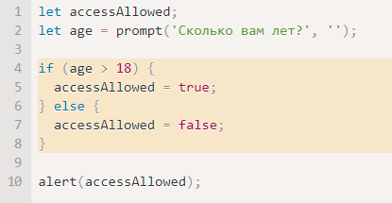
Условный оператор
if(...) вычисляет условие в скобках и, если результат true, то выполняется блок кода if может содержать необязательный блок «else» («иначе»).
Он выполняется, когда условие ложно Если нужно проверить несколько вариантов условия - для этого используется блок else if

Slide 10
Тернарный оператор
Оператор представлен знаком вопроса ?. Его также называют «тернарный», так как этот оператор, единственный в своём роде, имеет три аргумента

Slide 11
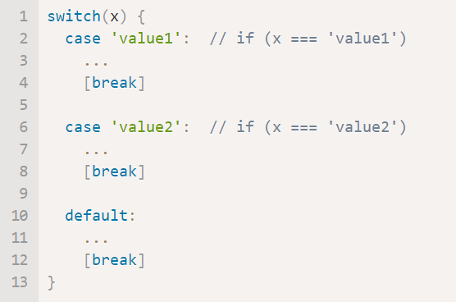
Switch..case

Slide 12
Домашнее задание
1)Создайте переменные str1='Hello' и str2='world'. С помощью методов работы со строками вывести в консоль фразу
'Hello, world!'.
2)Дана строка 'I learn computer science!'. Замените все пробелы на '_'.
3)Дана строка 'I learn computer science!'. Выведите в консоль длину строки (сколько символов содержит строка)
4)Создать строку длиной 10. Сделайте так (да-да, вручную) чтобы на выходе она была забором. пример: "Я УчУсЬ В It-aCaDeMy".
5)В переменной min записано число. Определите в какую четверть часа попадает это число (в первую, вторую, третью или четвертую)
6а)написать программу, которая будет выводить название дней недели в зависимости от выбранного языка (как минимум русский и английский) используя if. язык можно вводить с клавиатуры, можно писать сразу в коде
6б) то же самое, используя switch
7) Имеется объект с полями name и age. Если имя не заполнено - записать имя как John/Jane Doe
8) Если имя будет Jane - вывести ее данные вида ‘This is Jane. She is 21’

